Slide 1
Perceptron simple y multicapa

Slide 2
Introducción

Slide 3
TABLE OF CONTENTS
01
02
03
Perceptron SImple
Perceptron multicapa
ConcluSiOnES
Perceptrón simple y sus capacidades
Perceptrón multicapa y sus capacidades
Conclusiones y resultados

Slide 4
01
Perceptrón Simple

Slide 5
Capacidades
El perceptrón simple tiene la capacidad de resolver problemas linealmente separables

Slide 6
Ejercicio 1

Slide 7
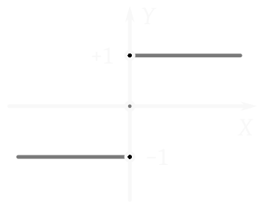
Funcion de activacion SIGNO

Slide 8
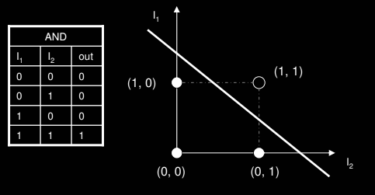
AnD
Es fácilmente separable
Si representamos el problema en un gráfico, es fácil encontrar una recta que separe los dos grupos de puntos
Gráfico 1

Slide 9
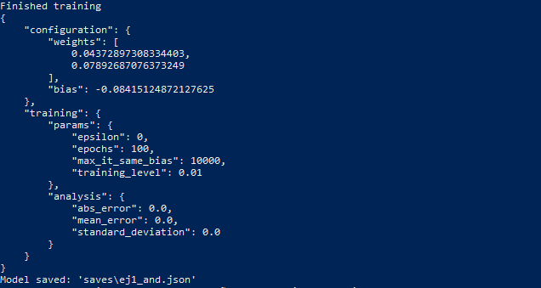
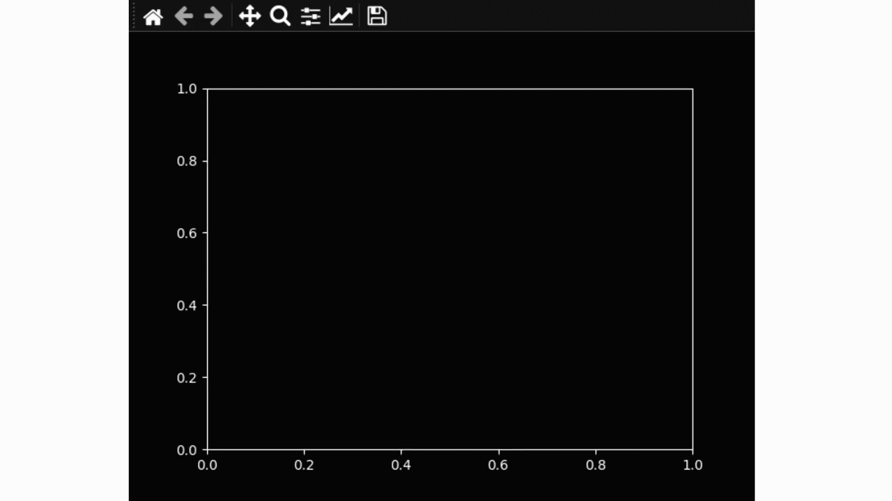
Nuestros resultados
Gráfico 2

Slide 10
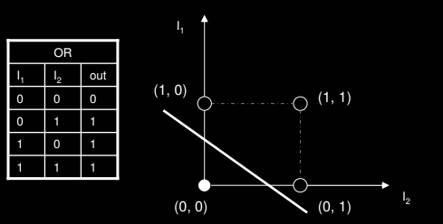
OR
Ocurre lo mismo
En este problema también es fácil encontrar una recta que separe los dos grupos
Gráfico 3

Slide 11
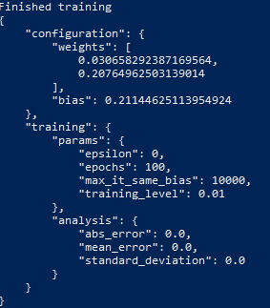
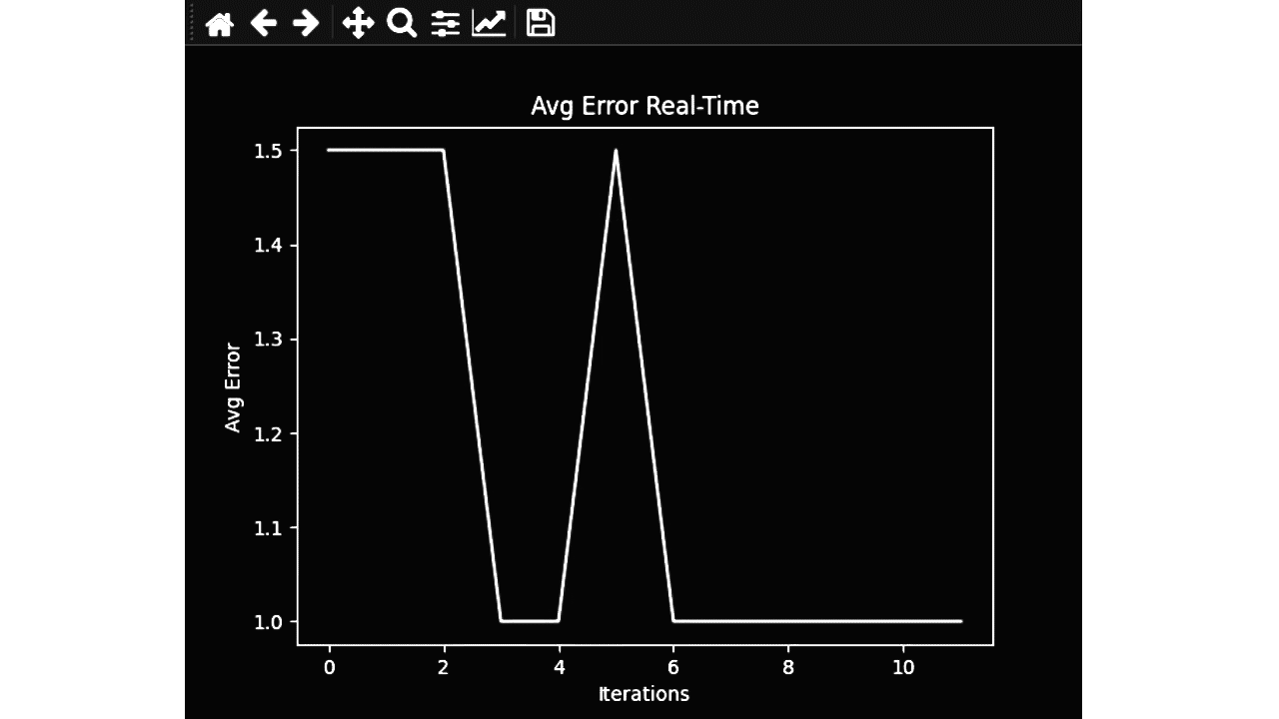
Nuestros resultados
Gráfico 4

Slide 12
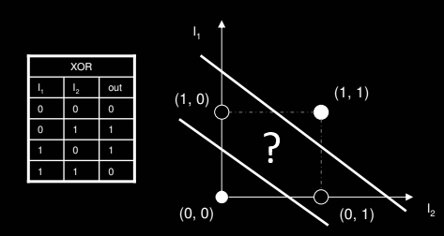
XOR
El problema con XOR
En este caso podemos observar que es imposible encontrar una recta que separe los dos grupos. El problema no es linealmente separable.
Gráfico 5

Slide 13
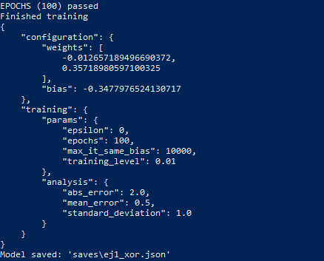
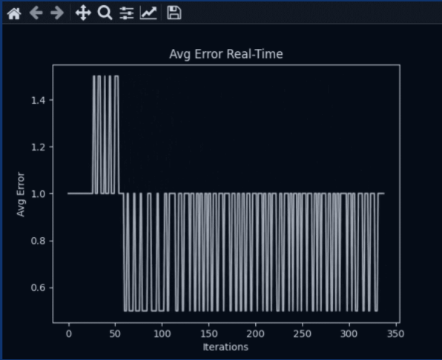
Nuestros resultados
Gráfico 6

Slide 14
Ejercicio 2

Slide 15
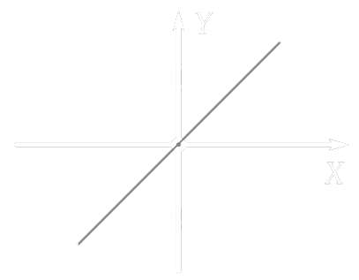
Función de activación Lineal

Slide 16
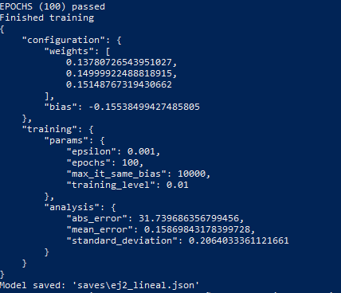
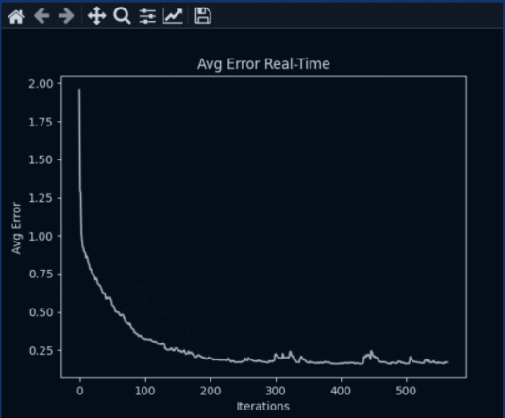
Perceptrón simple lineal
Análisis de la capacidad de aprendizaje
 | Mean Error
Training | 0.01586984
Gráfico 7

Slide 17
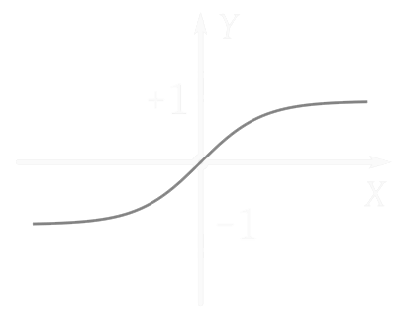
Función de activación TanH

Slide 18
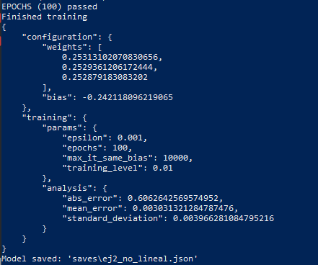
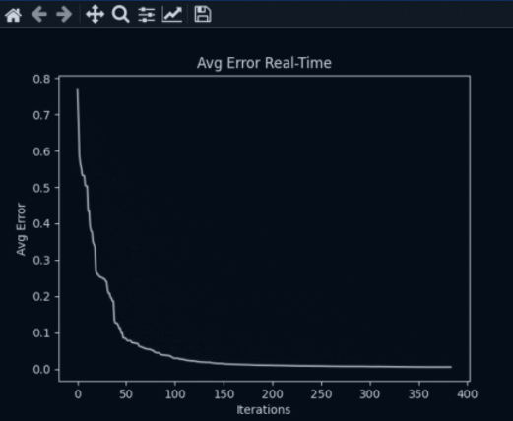
Perceptrón simple NO lineal
Análisis de la capacidad de aprendizaje
 | Mean Error
Training | 0.00303132
Gráfico 8

Slide 19
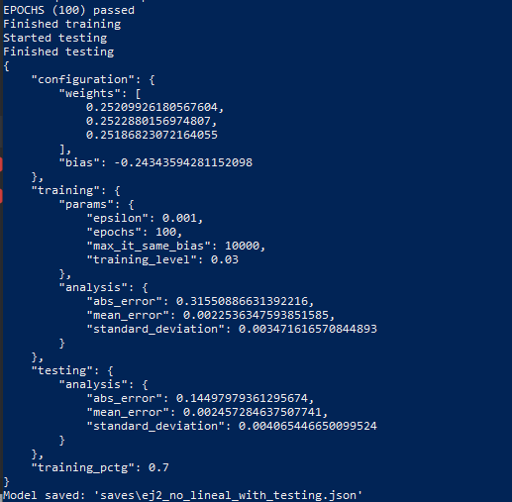
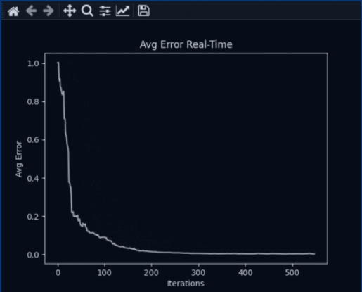
Perceptrón simple NO lineal
Análisis de capacidad de Generalización usando 0.7 para entrenar
 | Mean Error
Training | 0.00225363
TESTING | 0.00245728
Gráfico 9

Slide 20
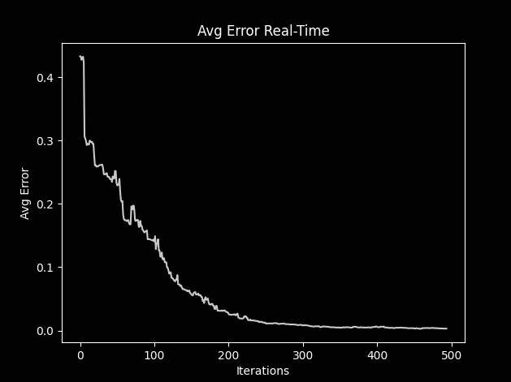
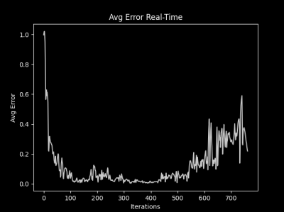
Utilización del momentum
Caso no lineal con sin momentum
Caso no lineal con momentum
Gráfico 10
Gráfico 11

Slide 21
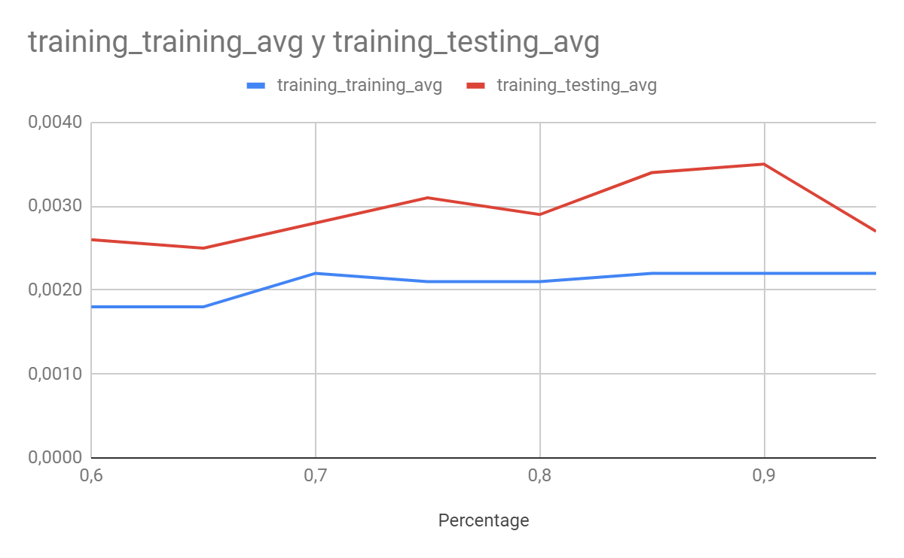
VALIDACIÓN CRUZADA
Resultados que generaron los mejores training avg error
 | Testing block idx | Training AVG | TESTING AVG
0,6 | 1 | 0,0018 | 0,0026
0,65 | 1 | 0,0018 | 0,0025
0,7 | 2 | 0,0022 | 0,0028
0,75 | 2 | 0,0021 | 0,0031
0,8 | 3 | 0,0021 | 0,0029
0,85 | 4 | 0,0022 | 0,0034
0,9 | 9 | 0,0022 | 0,0035
0,95 | 4 | 0,0022 | 0,0027
Gráfico 12

Slide 22
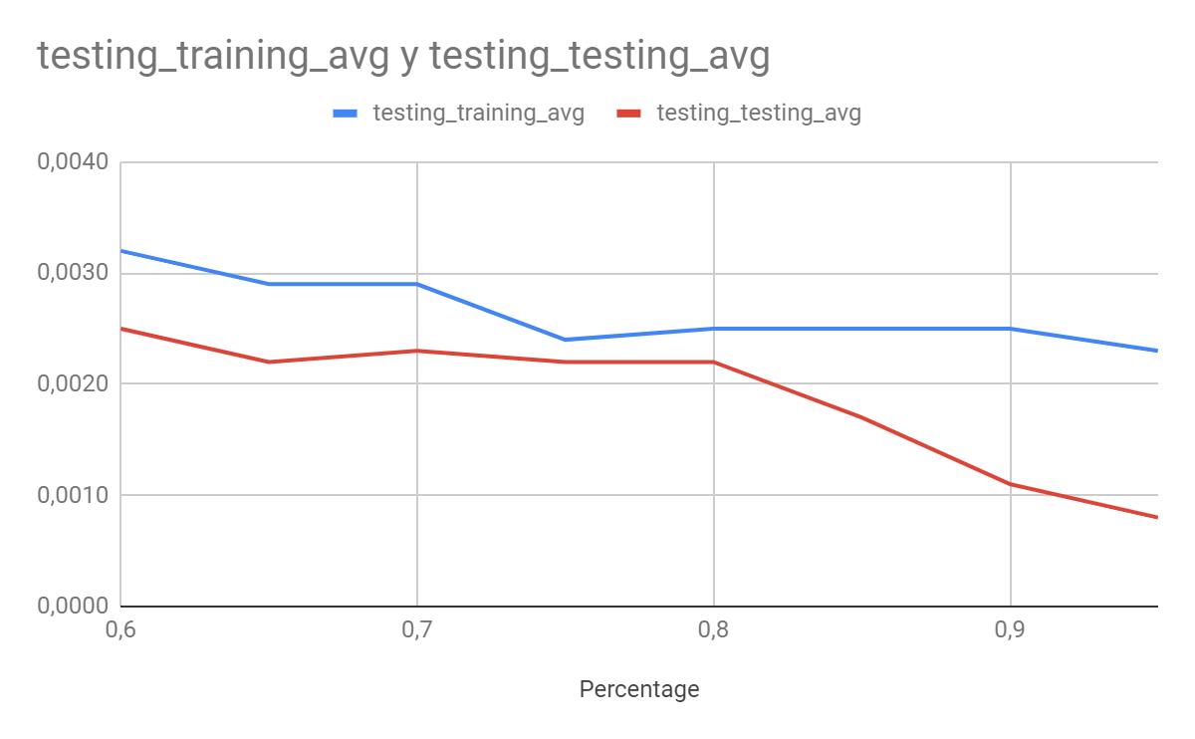
VALIDACIÓN CRUZADA
Resultados que generaron los mejores testing avg error
 | Testing block idx | Training AVG | TESTING AVG
0,6 | 0 | 0,0032 | 0,0025
0,65 | 0 | 0,0029 | 0,0022
0,7 | 0 | 0,0029 | 0,0023
0,75 | 1 | 0,0024 | 0,0022
0,8 | 1 | 0,0025 | 0,0022
0,85 | 5 | 0,0025 | 0,0017
0,9 | 8 | 0,0025 | 0,0011
0,95 | 1 | 0,0023 | 0,0008
Gráfico 13

Slide 23
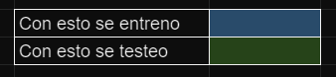
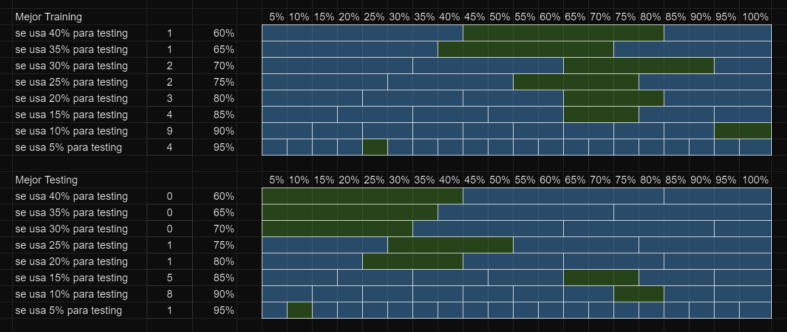
Analizamos

Slide 24
02
Perceptrón Multicapa

Slide 25
Capacidades
Con el agregado de más capas, ahora nuestra red no solo puede crear planos para separar sino que curvas, lo que aumenta el alcance de la red neuronal

Slide 26
Ejercicio 3

Slide 27
XOR
Volviendo Al XOR
Con el uso de una red neuronal, es posible crear una curva que separe los puntos en el xor
Gráfico 14

Slide 28
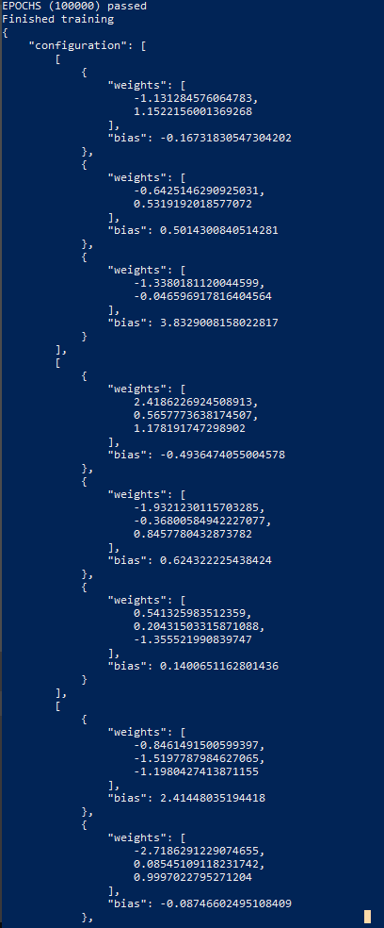
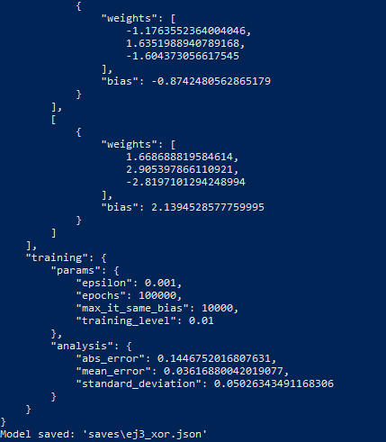
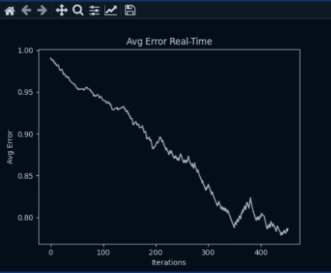
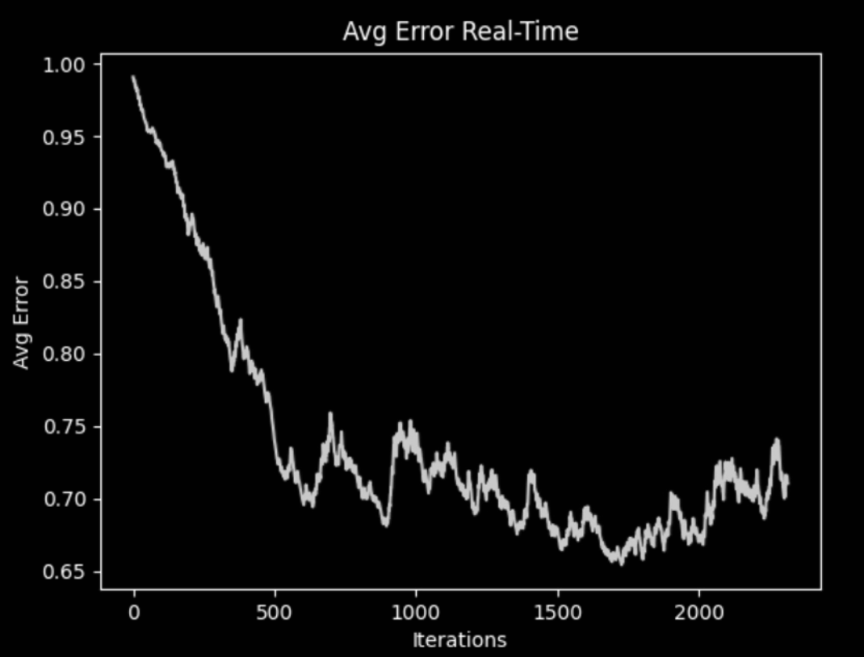
Nuestros resultados
 | Mean Error
Training | 0.03616880
Gráfico 15
Ejemplo realizado con 100000 epochs y con una red con 3 hidden layers de 3 neuronas cada una

Slide 29
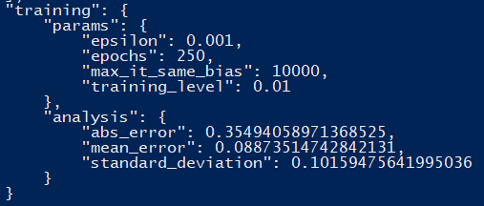
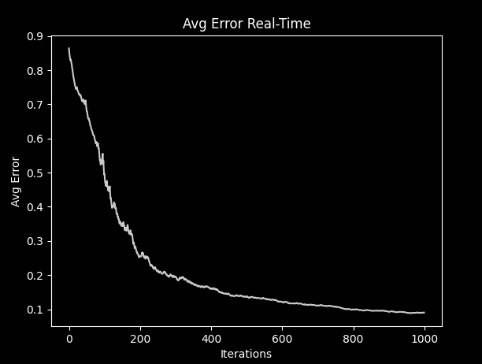
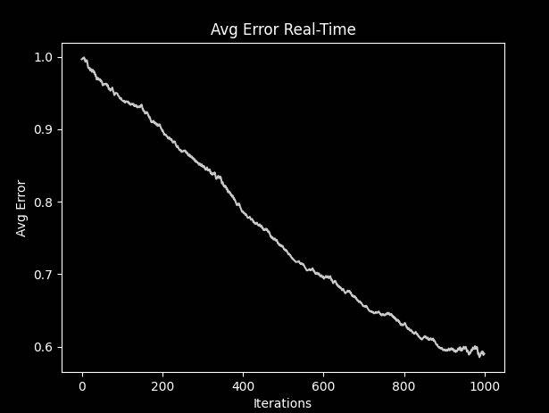
Nuestros resultados
4 hidden layers de 8 neuronas cada una
2 hidden layers de 3 neuronas cada una

Slide 30
Clasificación por paridad
 | Training | Testing
Accuracy | 1 | 0.5
Precision | 1 | 0.5
Recall | 1 | 1
F1 Score | 1 | 0.666
Identificación de Números pares
En el caso de los números inicialmente partimos de la hipótesis de que no tiene porque necesariamente poder generalizar la paridad de un número dado la forma que tiene, esto se comprueba con los datos.
Porcentaje de entrenamiento 0.5

Slide 31
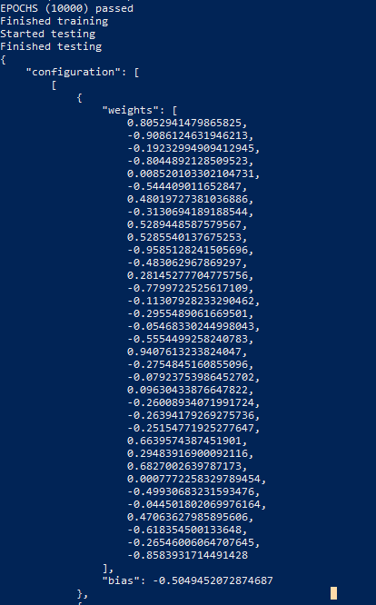
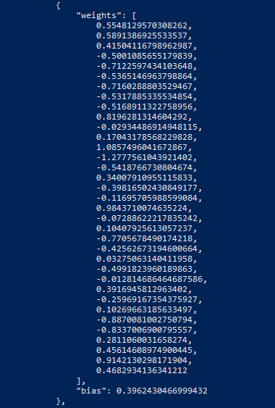
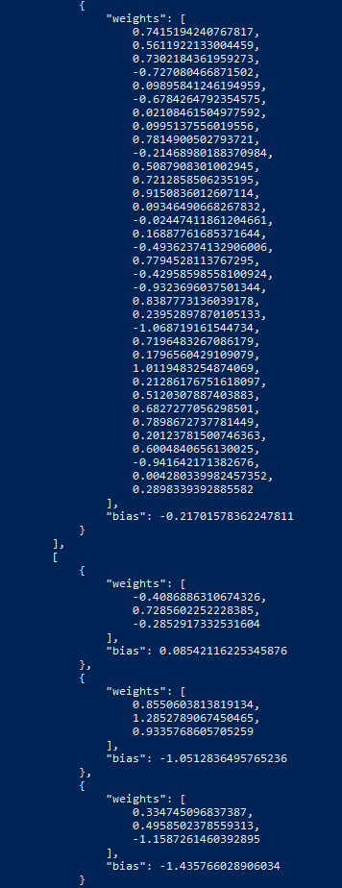
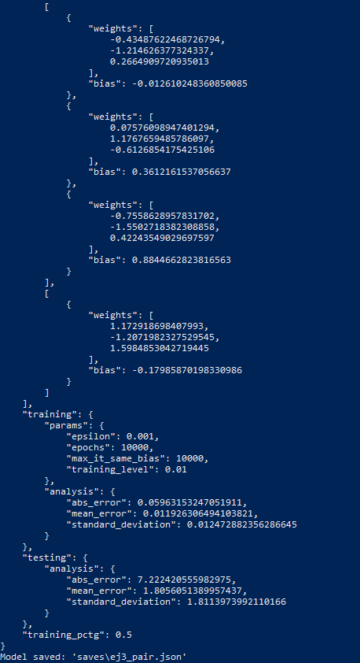
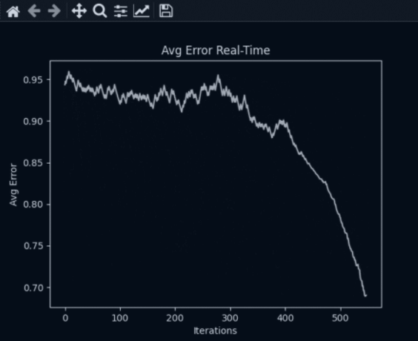
Nuestros resultados
 | Mean Error
Training | 0.01192630
TESTING | 1.81139739
Gráfico 16

Slide 32
03
ConclusiOnES

Slide 33

Patrones
Si bien en un principio las redes neuronales parecen mágicas, necesitan poder identificar patrones reales en el material de entrenamiento si queremos que logren generalizar exitosamente

Slide 34

Momentum
Si bien el aplicar un momentum me puede ayudar a alcanzar valores mínimos más rápido, una vez que llegamos a estos, observamos que los resultados pueden volverse erráticos y producir que el valor mínimo de error obtenido, empeore a lo largo de muchas iteraciones. Ya que al descender más rápido a valores pequeños acumula momentum de iteraciones anteriores, que probablemente descargue en alguna dirección no tan acertada o de forma exagerada.

Slide 35
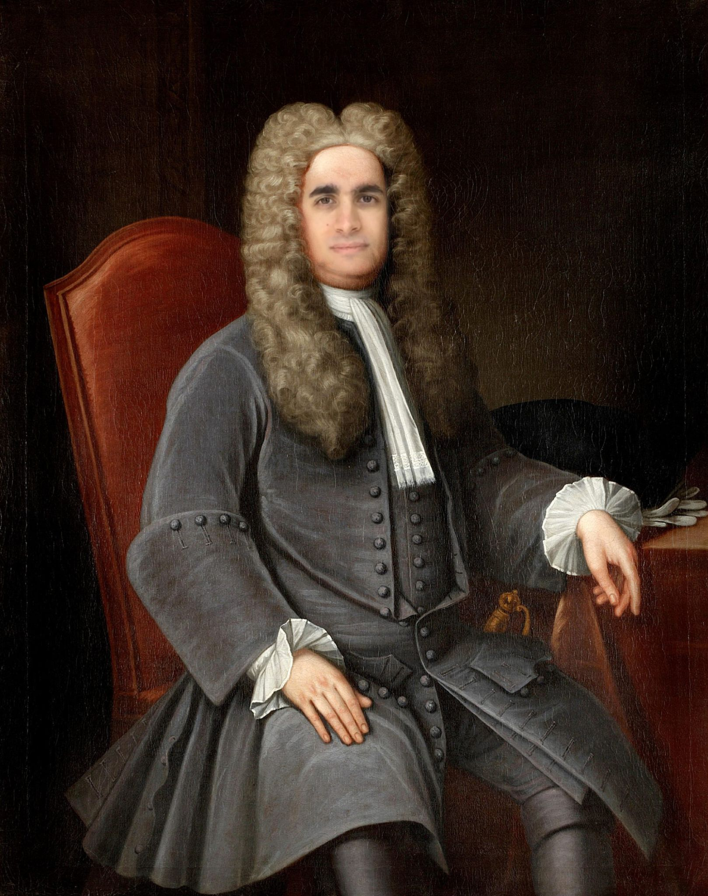
Cantidad de Neuronas
En cuanto a la elección de las capas ocultas de una red, no encontramos un patrón para decidir cuántas neuronas usar en cada capa, o cuantas capas usar. A mayor cantidad de neuronas, mayor procesamiento y mayor capacidad de identificar patrones complejos, pero no pudimos cuantificar esta variación.

Slide 36
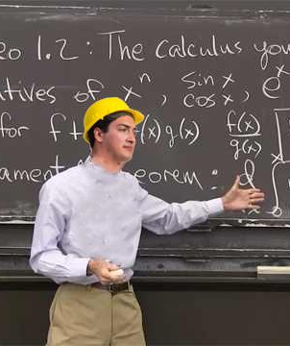
Conjuntos representativos
Durante la validación cruzada del ejercicio 2, en la identificación de paridad, pudimos observar que había conjuntos que resultaban ser más representativos que otros, puesto que entrenar a la red con estos, permitía una mejor generalización sobre aquellos del set de test. También, es interesante ver que tanto para bloques de entrenamiento grandes como chicos, para training y testing pudimos obtener buenos resultados.

Slide 37
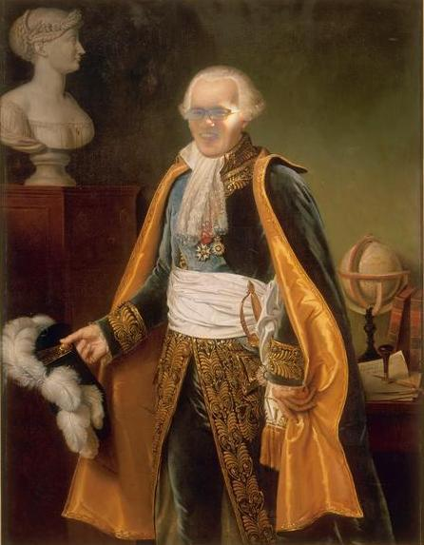
¡Gracias totales!
Integrantes:
Baiges, Matías Sebastián - 59076
Bilevich, Andrés Leonardo - 59108
Margossian, Gabriel Viken - 59130

Slide 38
